Slide 1

Az m-learning kihívásai és lehetőségei a természettudományos oktatásban
Dr. Főző Attila László
Educatio Társadalmi Szolgáltató Nonprofit Kft.
The work presented in this document is supported by the European Commission’s FP7 programme – project Scientix 2 (Grant agreement N. 337250). The content of this document is the sole responsibility of the consortium members and it does not represent the opinion of the European Commission and the Commission is not responsible for any use that might be made of information contained herein.
Notes:
1

Slide 2
STEM - helyzet
TTK tanárszakos
hallgatók
Magyarországon
tanárszak | 2009 | 2012 | 2013 | 2014
biológia | 3 fő | 8 fő | 42 fő | 68 fő
fizika | 0 fő | 3 fő | 59 fő | 59 fő
földrajz | 3 fő | 6 fő | 56 fő | 67 fő
kémia | 0 fő | 4 fő | 45 fő | 49 fő
matematika | 16 fő | 16 fő | 127 fő | 136 fő
lemorzsolódás
USA: 38% (2013)
6 év alatt 25% végez
M.Sc.
Osztatlan képzésre felvett (kétszakosok)
Diplomás Pályakövető Rendszer (2010)
– 2% munkanélküli (ELTE TTK)
Kritériumtantárgyak az egyetemen!
Kémia (40%), matematika (30%),
fizika (45%)
Nemi-, szociális, kulturális szakadékok
Forrás: http://garfield.chem.elte.hu/Zsigy/eloadasok/BaarMadas_20150112.pdf
Notes:
2

Slide 3
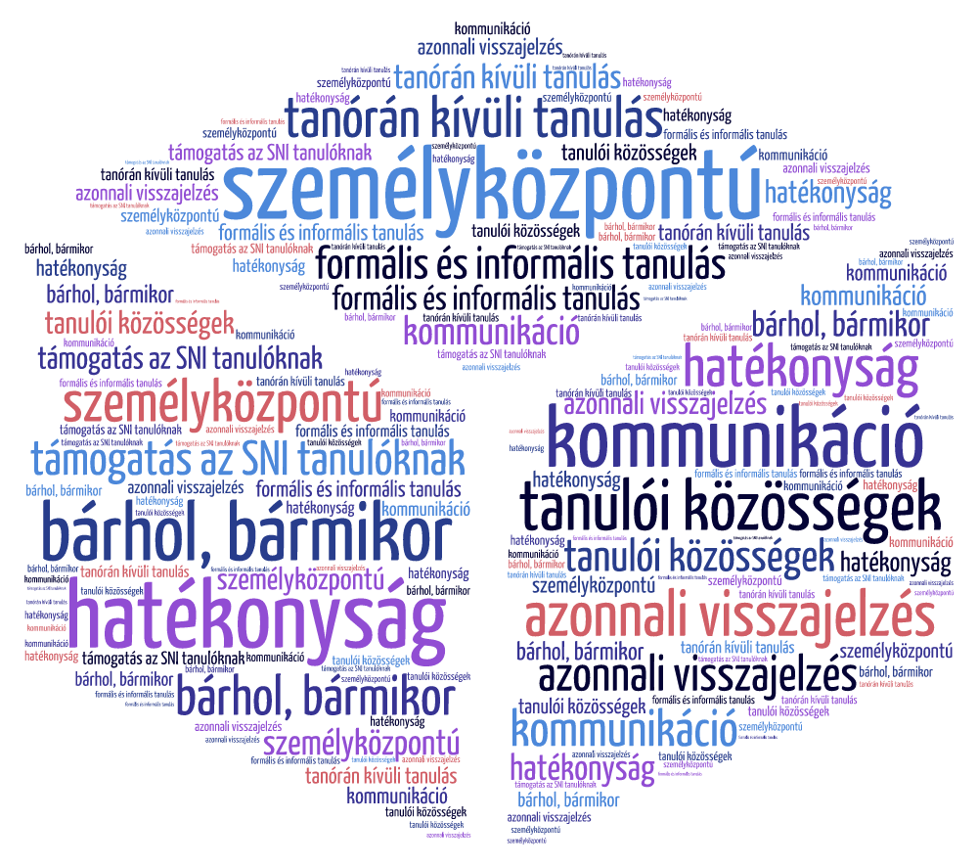
M-learning - „Mit adtak nekünk a rómaiak?”
UNESCO Policy Guidelines for Mobile Learning, 2013
http://unesdoc.unesco.org/images/0021/002196/219641E.pdf
3
Notes:
3
3
sqdsdS

Slide 4
A mobileszközökkel segített tanulás (m-learning) módszereinek pedagógiai vizsgálata és kutatásba ágyazott oktatás módszertani fejlesztés, Educatio Nonprofit Kft., 2014

Slide 5
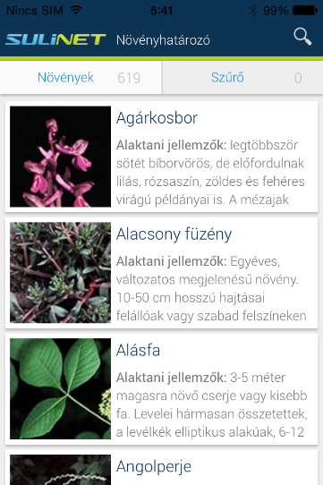
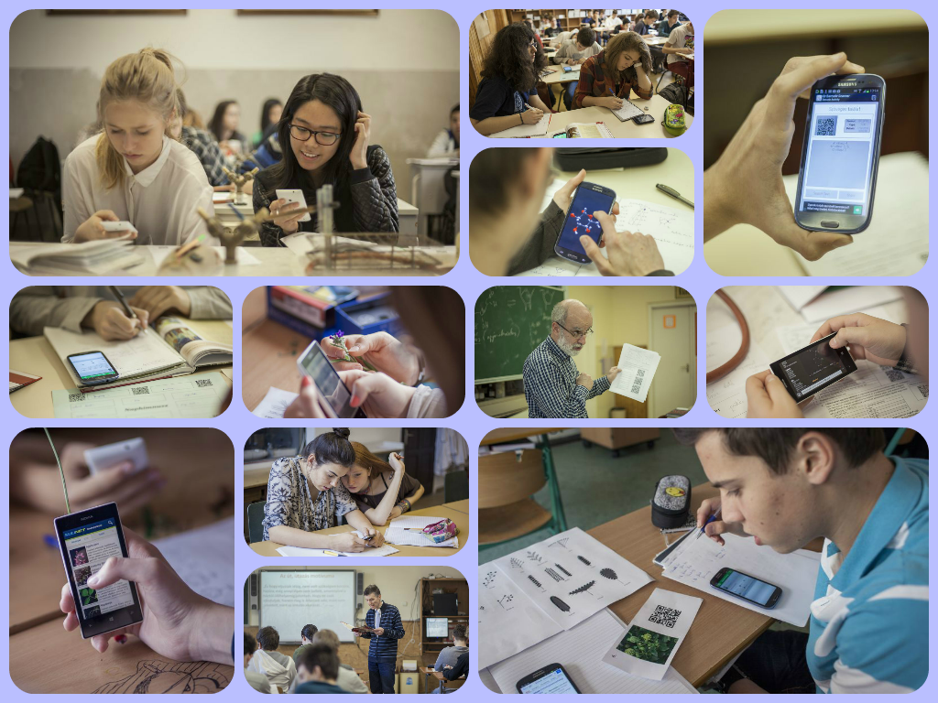


Természettudományos alkalmazások
Értékelés, visszajelzés
Kiterjesztett valóság
Kísérletek, számítások
Multimédiás tartalomkészítés
Adatbázisok
Geolokációs alkalmazások
Notes:
5

Slide 6



http://scientix.eu
Notes:
6

Slide 7
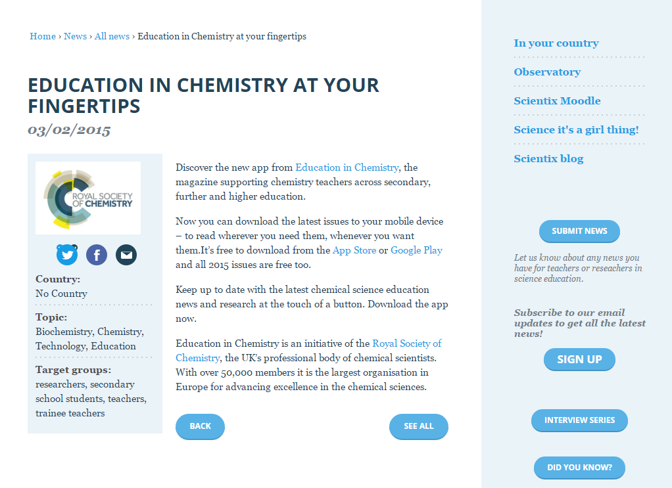

Slide 8

Scientix Facebook-csoport
Science Teachers in Europe

Slide 9
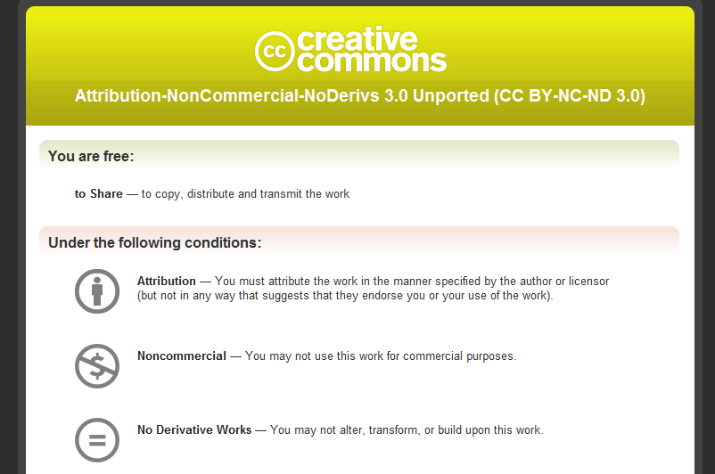
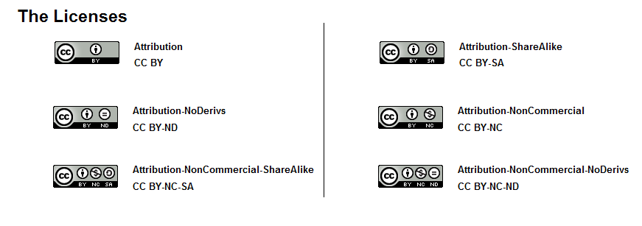
Fordítás, kérésre!
✓
✓
✗
✓
✓
✗

Slide 10


További információk
Scientix nemzeti koordináció
Farkas Bertalan Péter, Educatio Nonprofit Kft.
(farkas.bertalanpeter@educatio.hu)
Dr. Főző Attila László, Educatio Nonprofit Kft.
(fozo.attila@educatio.hu)
scientix@educatio.hu
European Schoolnet – Science Programme Manager // Scientix project manager
Àgueda Gras-Velázquez, European Schoolnet, Brussels, Belgium
(agueda.gras@eun.org)
European Schoolnet – Web Editor // Scientix portal manager
Přemysl Velek, European Schoolnet, Brussels, Belgium
(premysl.velek@eun.org)
http://scientix.eu
Notes:
Main body – text only

